Slide 1

HTTP协议
讲师：许刚

Slide 2
HTTP
HTTP简介
HTTP请求
HTTP1.0/HTTP1.1
HTTP响应
请求报文格式
请求报文说明
响应报文格式
响应报文说明
GET、POST请求

Slide 3
一、HTTP简介
1、什么是http
HTTP超文本传输协议 (HTTP-HyperText transfer protocol)，是一个属于应用层的面向对象的协议，由于其简捷、快速的方式，适用于分布式超媒体信息系统。它于1990年提出，经过几年的使用与发展，得到不断地完善和扩展。它是一种详细规定了浏览器和万维网服务器之间互相通信的规则，通过因特网传送文档的数据传送协议。

Slide 4
OSI中的层 | 功能 | TCP/IP协议族
应用层 | 文件传输，电子邮件，文件服务，虚拟终端 | 等TFTP，HTTP，SNMP，FTP，SMTP，DNS，Telnet等
表示层 | 数据格式化，代码转换，数据加密 | 没有协议
会话层 | 解除或建立与别的接点的联系 | 没有协议
传输层 | 提供端对端的接口 | TCP，UDP
网络层 | 为数据包选择路由 | IP，ICMP，OSPF，EIGRP，IGMP
数据链路层 | 传输有地址的帧以及错误检测功能 | SLIP，CSLIP，PPP，MTU
物理层 | 以二进制数据形式在物理媒体上传输数据 | ISO2110，IEEE802，IEEE802.2

Slide 5
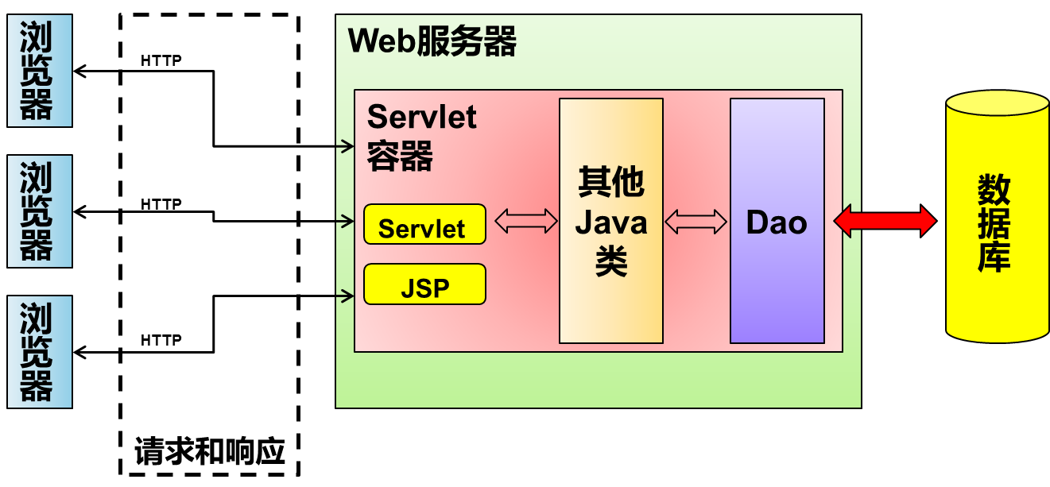
2、再说web运行原理
HTTP请求

Slide 6
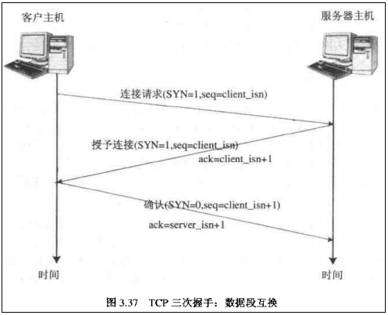
3、扩展知识：TCP连接
TCP连接建立：
三次握手

Slide 7
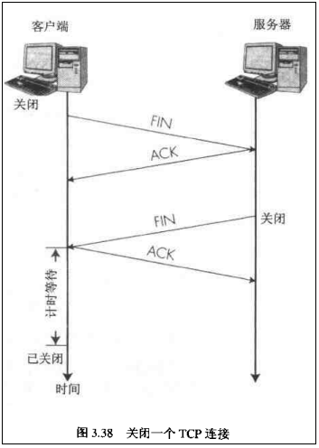
TCP连接断开：
四次挥手

Slide 8
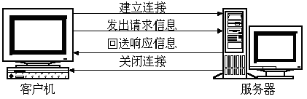
HTTP协议的会话方式
浏览器与服务器之间的通信过程要经历四个步骤
浏览器与WEB服务器的连接过程是短暂的，每次连接只处理一个请求和响应。
对每一个页面的访问，浏览器与WEB服务器都要建立一次单独的连接。
浏览器到WEB服务器之间的所有通讯都是完全独立分开的请求和响应对。

Slide 9
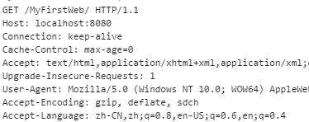
二、请求报文
1、请求报文内容
我们使用chrome的调试工具获取请求报文

Slide 10
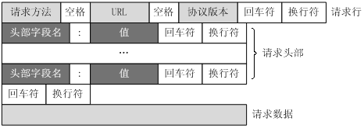
2、请求报文格式
一个HTTP请求报文由请求行（request line）、请求头部（header）、空行和请求数据
4个部分组成，下图给出了请求报文的一般格式。
＜request-line＞
＜headers＞
＜blank line＞
[＜request-body＞]

Slide 11
1.请求头
请求行由请求方法字段、URL字段和HTTP协议版本字段3个字段组成，它们用空格分隔。例如，GET /index.html HTTP/1.1。
HTTP协议的请求方法有GET、POST、HEAD、PUT、DELETE、OPTIONS、TRACE、CONNECT。
而常见的有如下几种：
1).GET
最常见的一种请求方式，当客户端要从服务器中读取文档时，当点击网页上的链接或者通过在浏览器的地址栏输入网址来浏览网页的，使用的都是GET方式。GET方法要求服务器将URL定位的资源放在响应报文的数据部分，回送给客户端。使用GET方法时，请求参数和对应的值附加在URL后面，利用一个问号（“?”）代表URL的结尾与请求参数的开始，传递参数长度受限制。例如，/index.jsp?id=100&op=bind,这样通过GET方式传递的数据直接表示在地址中，所以我们可以把请求结果以链接的形式发送给好友。

Slide 12
2).POST
对于上面提到的不适合使用GET方式的情况，可以考虑使用POST方式，因为使用POST方法可以允许客户端给服务器提供信息较多。POST方法将请求参数封装在HTTP请求数据中，以名称/值的形式出现，可以传输大量数据，这样POST方式对传送的数据大小没有限制，而且也不会显示在URL中。
3).HEAD
HEAD就像GET，只不过服务端接受到HEAD请求后只返回响应头，而不会发送响应内容。当我们只需要查看某个页面的状态的时候，使用HEAD是非常高效的，因为在传输的过程中省去了页面内容。

Slide 13
2.请求头部
请求头部由关键字/值对组成，每行一对，关键字和值用英文冒号“:”分隔。请求头部通知服务器有关于客户端请求的信息，典型的请求头有：
User-Agent：产生请求的浏览器类型。
Accept：客户端可识别的内容类型列表。
Host：请求的主机名，允许多个域名同处一个IP地址，即虚拟主机。
3.空行
最后一个请求头之后是一个空行，发送回车符和换行符，通知服务器以下不再有请求头。
4.请求数据
请求数据不在GET方法中使用，而是在POST方法中使用。POST方法适用于需要客户填写表单的场合。与请求数据相关的最常使用的请求头是Content-Type和Content-Length。

Slide 14
3、请求报文详解
常见请求头内容
代码 | 说明
Accept: text/html,image/* | 我支持的数据类型
Accept-Charset: utf-8 | 支持的数据的编码字符集
Accept-Encoding: gzip | 支持的压缩方式
Accept-Language: en-us,zh-cn | 支持的语言
Host: localhost:8888 | 请求的主机名
Referer: http://www.it315.org/index.jsp | 发送请求的界面对应的url 防盗链
User-Agent: Mozilla/4.0 | 浏览器的相关信息
Connection: keep-Alive | 请求完成后，到是断开呢还是连接着
Date: Tue, 11 Jul 2000 18:23:51 GMT | 发送请求的时间
Cookie: tt=123 | 对具体客户端所做的标记

Slide 15
Get与Post区别
请求方式
HTTP中定义了7种请求方式：POST、GET、HEAD、OPTIONS、DELETE、TRACE、PUT。其中最常用的是GET和POST
GET请求
[1]从字面意思来说，GET请求是用来向服务器端获取信息而发送的请求。
[2]没有特殊设置，默认情况下浏览器发送的都是GET请求，例如点击超链接、在浏览器地址栏直接输入地址访问。
[3]GET请求也可以向服务器端发送请求参数，形式是在URL地址后面加上?，请求参数名和值用=连接，多个请求参数之间使用&分隔。例如：
GET /mail/1.html?name=abc&password=xyz HTTP/1.1
需要注意的是：GET方式所能够携带的数据是由限制的，其数据大小通常不能超过4K，不适于提交大量表单数据，故而在表单的提交方式中首选POST方式。
POST请求
POST请求的字面含义是向服务器端发送数据，仅在表单中设置method=”post”时，请求方式为POST方式[另外在Ajax应用中，可以指定请求方式为POST]。
[2]POST请求会将请求参数放在请求体中，而不是URL地址后面，并且发送数据的大小是没有限制的。

Slide 16
请求体
①GET请求没有请求体
②POST请求：如果form表单提交的方式为post,则表单项的数据以请求体的形式发送给服务器，没有大小限制
 | GET请求 | POST请求
含义 | 获取数据 | 发送数据
发送请求参数的方式 | 附着在URL地址后面 | 放在请求体中
传送数据大小的限制 | 有限制，而且能传输的数据容量很小 | 没有数据大小的限制
数据安全 | 如果没有特殊处理，会将数据明文显示在浏览器地址栏 | 不会将数据显示是浏览器地址栏
产生方式 | 点超链接、表单method=get、直接在浏览器地址栏输入地址访问 | 表单method=post在Ajax应用中指定请求方式为POST

Slide 17
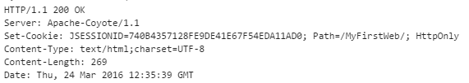
三、响应报文
1、响应报文内容
我们使用chrome的调试工具获取响应报文

Slide 18
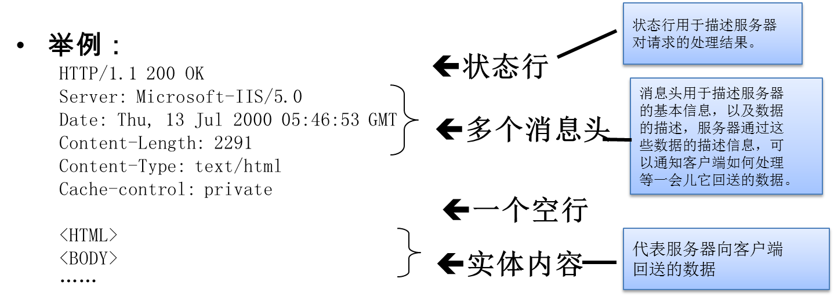
2、响应报文格式
HTTP响应的组成
①响应状态行：包括协议版本、响应状态码、响应状态信息
②响应消息头：响应头
③空行
④响应正文：响应体

Slide 19
3、响应报文详解
1、响应状态码
代码 | 表示 | 说明
200 | 成功 | 服务器已成功处理了请求。通常，这表示服务器提供了请求的网页。
302 | 重定向 | 代表让浏览器重新请求另一个资源
404 | 找不到 | 找不到请求的资源，但有时请求路径正确也返回404往往是由于Web应用有配置方面的问题，例如按照配置文件中指定的组件的全类名找不到指定的类。
500 | 错误 | 服务器内部错误，例如服务器端程序运行时抛出异常。
●响应状态码以2开头的通常表示成功。
●响应状态码以3开头的通常表示转移。
●响应状态码以4开头的通常表示无法访问，其中包括找不到资源或没有权限等。
●响应状态码以5开头的通常表示服务器端程序运行出错。

Slide 20
2、响应头
代码 | 说明
Location: /day05/index.jsp | 告诉浏览器重新定向到指定的路径
Server:apache tomcat | 使用的什么web服务器
Content-Encoding: gzip | 告诉浏览器我传给你的数据用的压缩方式
Content-Length: 80 | 响应体的字节数
Content-Language: zh-cn | 响应体数据的语言
content-type: text/html; charset=GB2312 | 响应体内容的类型
Last-Modified: Tue, 11 Jul 2000 18:23:51 GMT | 资源最后被修改的时间
Refresh: 1 | 定时刷新
Content-Disposition: attachment; filename=aaa.zip | 文件下载
Set-Cookie:SS=Q0=5Lb_nQ; path=/search | 将cookie数据回送给ie
Expires: -1 | 告诉浏览器不要缓存起来
Cache-Control: no-cache | 当HTTP1.1服务器指定 CacheControl = no-cache时，浏览器就不会缓存该网页
Connection: close/Keep-Alive | 是否保持连接
Date: Tue, 11 Jul 2000 18:23:51 GMT | 响应的时间

Slide 21
3、响应内容类型MIME
HTTP内容类型：当前响应体的数据类型。
①需要指出的是在浏览器和服务器之间传输的数据类型并非都是文本类型，还包括图片、视频、音频等多媒体类型。这些多媒体类型是使用MIME类型定义的。
②MIME的英文全称是"Multipurpose Internet Mail Extensions" 多功能Internet 邮件扩充服务。MIME类型的格式是“大类型/小类型”，并与某一种文件的扩展名相对应。

Slide 22
常见mime类型
文件 | MIME类型
超文本标记语言文本 | .html,.html text/html
普通文本 | .txt text/plain
RTF文本 | .rtf application/rtf
GIF图形 | .gif image/gif
JPEG图形 | .jpeg,.jpg image/jpeg
au声音文件 | .au audio/basic
MIDI音乐文件 | mid,.midi audio/midi,audio/x-midi
RealAudio音乐文件 | .ra, .ram audio/x-pn-realaudio
MPEG文件 | .mpg,.mpeg video/mpeg
AVI文件 | .avi video/x-msvideo
GZIP文件 | .gz application/x-gzip
TAR文件 | .tar application/x-tar

Slide 23
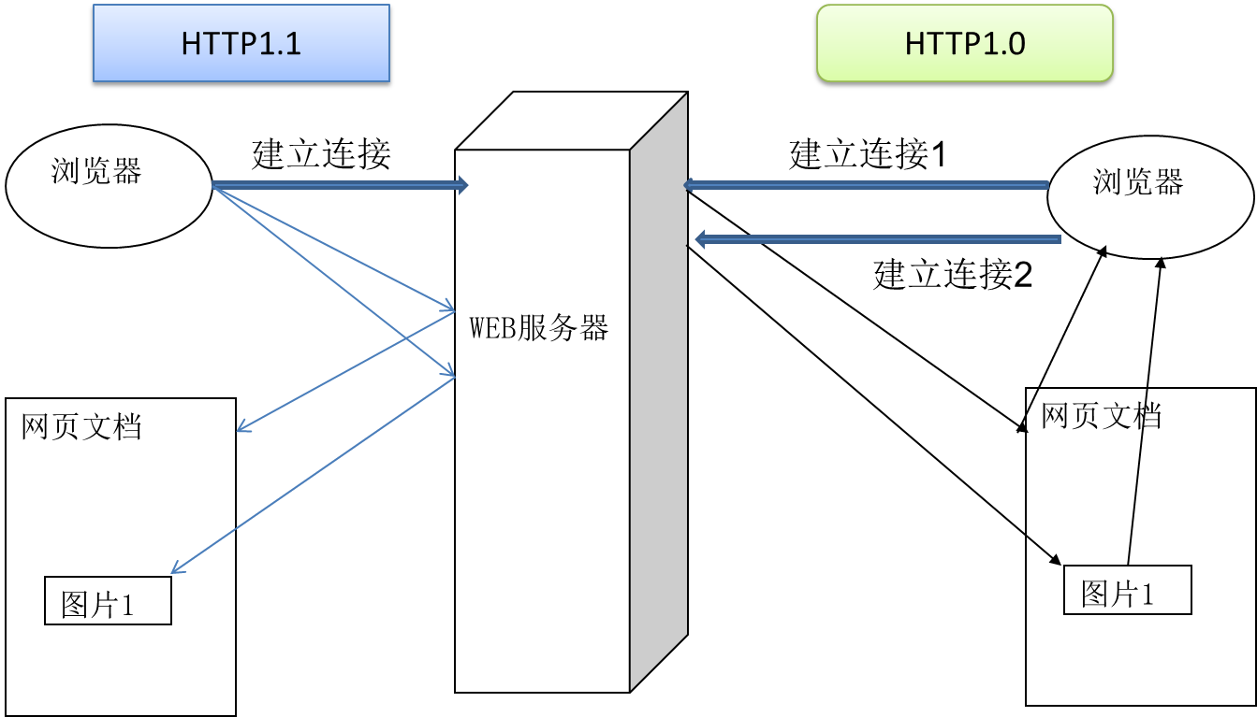
四、HTTP 1.0 / HTTP 1.1
在HTTP1.0版本中，浏览器请求一个带有图片的网页，会由于下载图片而与服务器
之间开启一个新的连接；但在HTTP1.1版本中，允许浏览器在拿到当前请求对应的
全部资源后再断开连接，提高了效率。

Slide 24


